Slide 1
INTERRUPTORES – Factor de Potencia y Cap.
Raidel Coa
Ingeniero de Aplicaciones – Megger
República Dominicana, 13-15 de Agosto de 2019

Slide 2

Coordinadora
Karen Becerril
Especialista de marketing para Latinoamérica
Karen.Becerril@megger.com

Slide 3

Moderador
Ariel Toribio
Gerente Regional para Latinoamérica
csasales@megger.com

Slide 4
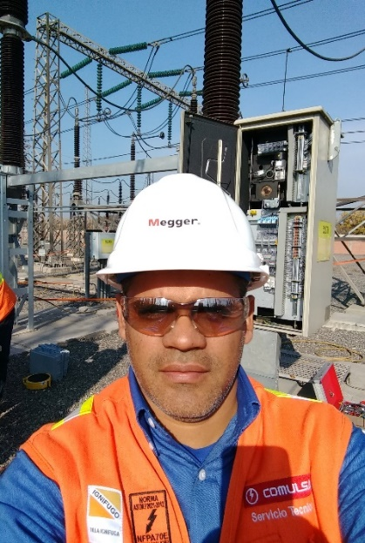
Presentador
Raidel Coa
Venezolano, Ingeniero electricista, posee estudios de cuarto nivel “Magister Scientiarum en Ingeniería Eléctrica”. Tiene 17 años de experiencia en pruebas eléctricas a equipos de alta tensión (11,4 a 800 kV). Fue miembro del comité de estudio A3 de CIGRE “High Voltage Equipment” durante los periodos 2010-2016.
Inspector de pruebas en fábrica (FAT) de CORPOELEC en:
COELME-EGIC, seccionadores 420 kV (Venecia – Italia)
ABB, interruptores, 245 y 420 kV (Ludvika – Suecia)
SIEMENS, Interruptores, 115 kV (Grenoble – Francia)
SIEMENS, Transformador de Potencia, 115/34,5 kV (Sao Paulo – Brasil)
ALSTOM, Transformadores de corriente, 800 kV (Minas Gerais – Brasil)
Profesor universitario de las cátedras de “Técnicas de Alta Tensión” y “Subestaciones Eléctricas” en UNEXPO – Puerto Ordaz (Venezuela), desde 2010 hasta 2017.
En la actualidad se desempeña como Ingeniero de Aplicaciones en Subestaciones para MEGGER (Centro, Sur America y el Caribe)

Slide 5
Contenido
Introducción
Modos de Prueba
Conexiones – Análisis de Resultados
  Tanque Vivo
  Tanque Muerto
  Gran Volumen de Aceite
  Vacío
Casos de Estudio
  Caso 1: Humedad – Varillas de Accionamiento
  Caso 2: Condensadores Equipotenciales Defectuosos

Slide 6
Introducción

Slide 7
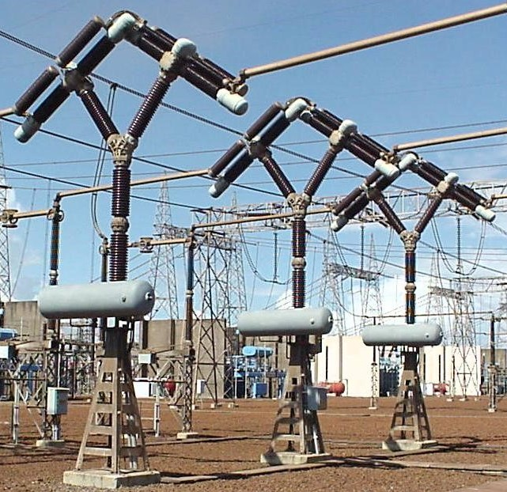
Introducción
Fundamentos Básicos
Todo sistema de aislamiento sin importar su condición tiene una cantidad medible de pérdidas dieléctricas.
El envejecimiento del material aislante, causa un incremento en las pérdidas del dieléctrico; con lo cual aumenta la probabilidad de fallo en los sistemas aislantes.

Slide 8
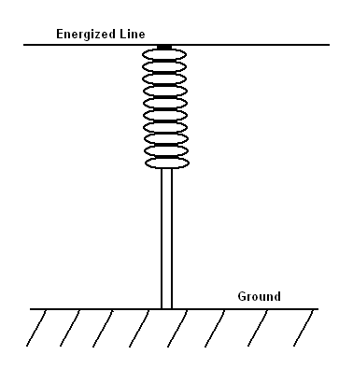
Introducción
Aislamiento ideal vs Aislamiento real
En un “sistema de aislamiento ideal” conectado a una fuente de tensión alterna, la corriente es 100% capacitiva y adelanta a la tensión en 90 grados exactamente.
En condiciones reales adicionalmente a la corriente capacitiva, aparece una corriente resistiva (pérdidas) en fase con la tensión.

Slide 9
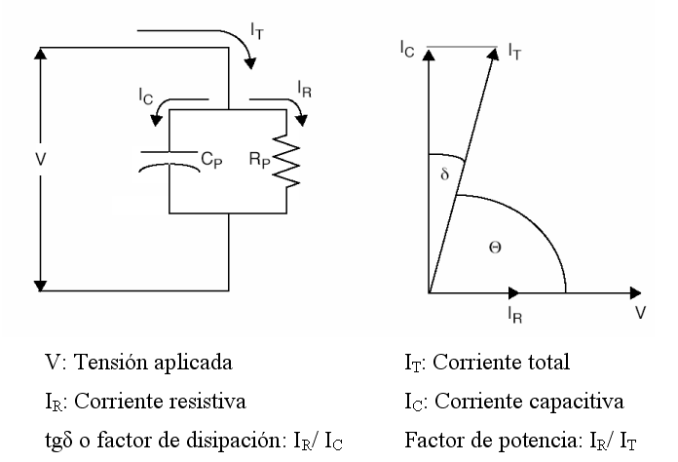
Introducción
Factor de Potencia vs Factor de Disipación
La relación entre la corriente resistiva y la corriente total que circula por el dieléctrico se denomina factor de potencia.
La relación entre la componente resistiva y la componente capacitiva es la denominada tgδ o factor de disipación.

Slide 10
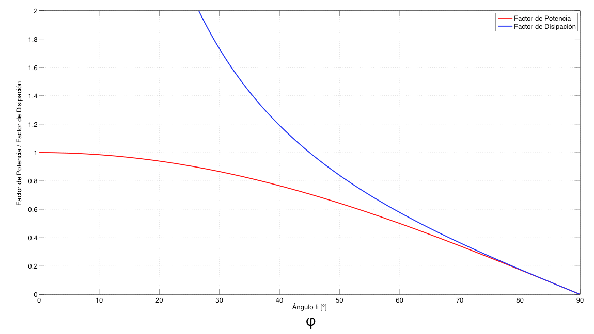
Introducción
Factor de Potencia vs Tangente Delta
tg (δ) =tg (90-φ)
cos (φ)

Slide 11
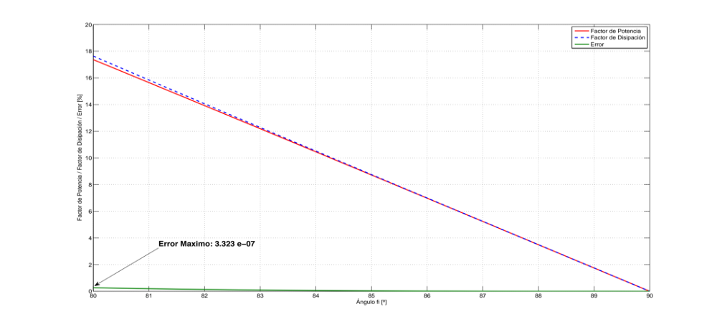
Introducción
Factor de Potencia vs Tangente Delta
Factor de Disipación
Factor de Potencia
tg (δ) =tg (90-φ)
cos (φ)

Slide 12
Modos de Prueba

Slide 13
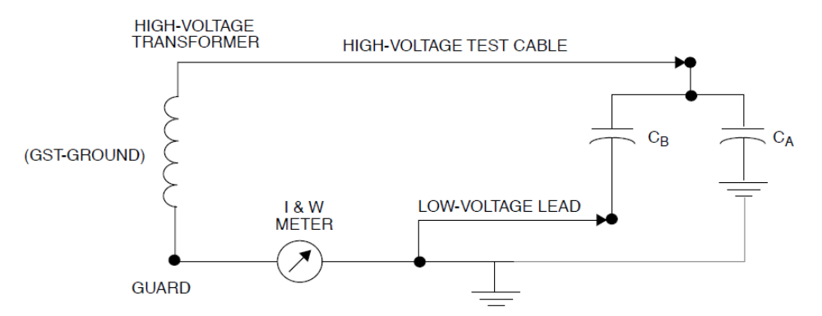
Modos de Prueba
GST-Ground
Fuente: IEEE Std 62-1995

Slide 14
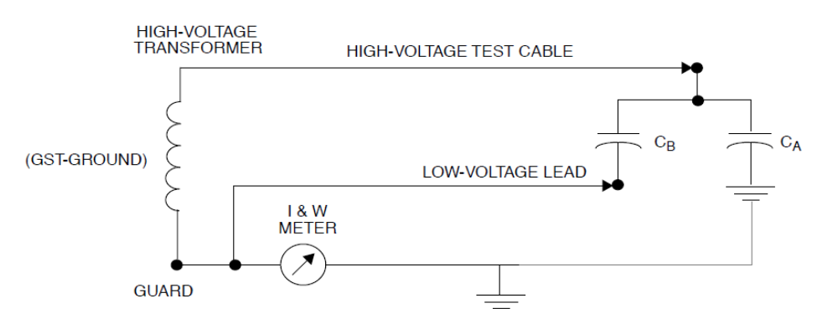
Modos de Prueba
GST-Guard
Fuente: IEEE Std 62-1995

Slide 15
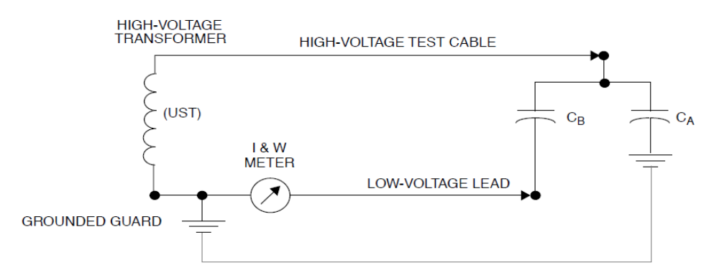
Modos de Prueba
UST
Fuente: IEEE Std 62-1995

Slide 16
Conexiones - Análisis de Resultados

Slide 17
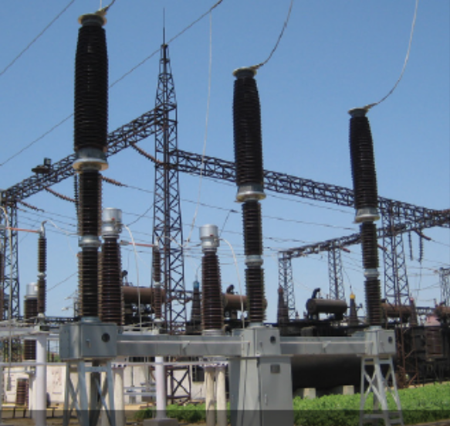
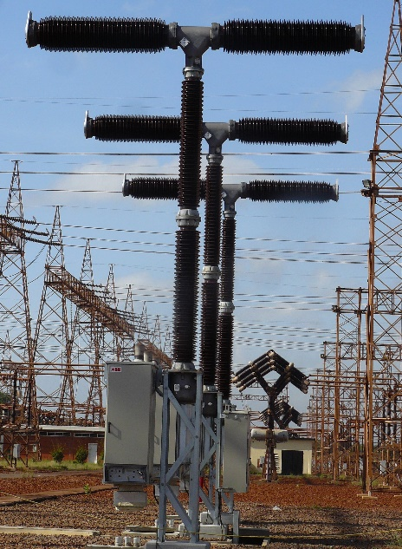
Conexiones - Análisis de Resultados
Tanque Vivo
1 Cámara/Fase
2 Cámaras/Fase

Slide 18
Conexiones - Análisis de Resultados
Tanque Vivo (conexiones)
1 Cámara/Fase
A
Cam
Item | Posición Int. | Modo | HV | UST | Guard | Elemento
1 | Abierto | UST | B | A | -- | Cam
2 | Abierto | GST-Guard | B | -- | A | Col (VA)
B
Col
VA

Slide 19
Conexiones - Análisis de Resultados
Tanque Vivo (conexiones)
2 Cámara/Fase
Cam1
Cam2
B
A
C
Item | Posición Int. | Modo | HV | UST | Guard | Elemento
1 | Abierto | UST | B | A | -- | Cam1
2 | Abierto | UST | B | C | -- | Cam2
3 | Abierto | GST-Guard | B | -- | A y C | Col (VA)
Col
VA

Slide 20
Conexiones - Análisis de Resultados
Tanque Vivo (resultados)
Cámaras “sin condensadores”
  No se evalúa el Factor de Potencia
  Se evalúan las pérdidas. Generalmente < 20 mW
  Comparar pérdidas entre fases, tendencias y equipos similares
  Altos valores de pérdidas indican deterioro de cámaras interrupción
Cámaras “con condensadores”
  Se evalúa el Factor de Potencia. Generalmente < 1%
  Altos valores de %FP indica deterioro de cámaras de interrupción
Columna soporte
  No se evalúa el Factor de Potencia
  Se evalúan las pérdidas. Generalmente < 30 mW
  Evalúa Varilla de accionamiento y superficie de aislador

Slide 21
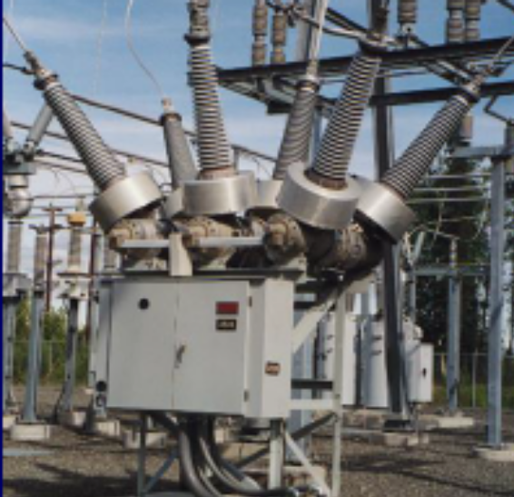
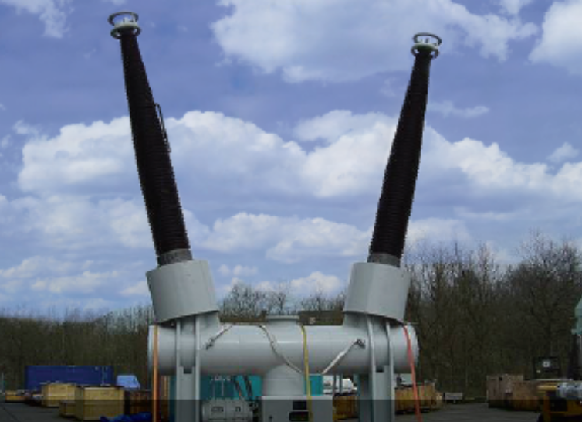
Conexiones - Análisis de Resultados
Tanque Muerto
1 Cámara/Fase
2 Cámaras/Fase

Slide 22

Conexiones - Análisis de Resultados
Tanque Muerto (conexiones)
1 Cámara/Fase
Item | Posición Int. | Modo | HV | Flotación | UST | Elemento
1 | Abierto | GST-Ground | 1 | 2 | -- | A1
2 | Abierto | GST-Ground | 2 | 1 | -- | A2 (VA)
3 | Abierto | GST-Ground | 3 | 4 | -- | B3
4 | Abierto | GST-Ground | 4 | 3 | -- | B4 (VA)
5 | Abierto | GST-Ground | 5 | 6 | -- | C5
6 | Abierto | GST-Ground | 6 | 5 | -- | C6 (VA)
7 | Abierto | UST | 1 | -- | 2 | A1-A2
8 | Abierto | UST | 3 | -- | 4 | B3-B4
9 | Abierto | UST | 5 | -- | 6 | C5-C6
Terminales
1 - 3 - 5
Terminales
2 - 4 - 6
VA

Slide 23
Conexiones - Análisis de Resultados
Tanque Muerto
(conexiones)
Item | Posición Int. | Modo | HV | Flotación | UST | Elemento
1 | Abierto | GST-Ground | 1 | 2 | -- | A1
2 | Abierto | GST-Ground | 2 | 1 | -- | A2
3 | Abierto | GST-Ground | 3 | 4 | -- | B3
4 | Abierto | GST-Ground | 4 | 3 | -- | B4
5 | Abierto | GST-Ground | 5 | 6 | -- | C5
6 | Abierto | GST-Ground | 6 | 5 | -- | C6
7 | Abierto | UST | 1 | -- | 2 | A1-A2
8 | Abierto | UST | 3 | -- | 4 | B3-B4
9 | Abierto | UST | 5 | -- | 6 | C5-C6
10 | Cerrado | GST-Ground | 1 ó 2 | -- | -- | A’
11 | Cerrado | GST-Ground | 1 ó 2 | -- | -- | B’
12 | Cerrado | GST-Ground | 1 ó 2 | -- | -- | C’
2 Cámaras/Fase
Terminales
1 - 3 - 5
Terminales
2 - 4 - 6
VA

Slide 24
Conexiones - Análisis de Resultados
Tanque Muerto (resultados)
Pruebas 1-6
  Los elementos evaluados son: bushings, condensador en paralelo, varilla de accionamiento, aislador soporte y gas SF6
  Comparar pérdidas en pruebas 1, 3 y 5
  Comparar pérdidas en pruebas 2, 4 y 6
  El FP generalmente es < 1%
Cámaras 7-9 “sin condensadores”
  No se evalúa el FP
  Se evalúan las pérdidas. Generalmente < 10 mW
Cámaras 7-9 “con condensadores”
  Se evalúa el FP. Generalmente < 1%
  La prueba es dominada por el condensador

Slide 25
Conexiones - Análisis de Resultados
Tanque Muerto (resultados)
Pruebas 10-12
  Se evalúa el FP. Generalmente < 1%
  La prueba es dominada por el bushing, incluyendo la varilla de accionamiento, aislador soporte y gas SF6
  Las pérdidas se deben comparar con resultados previos, tendencias y unidades similares
  Si se obtienen valores elevados de FP, se recomienda limpiar la superficie, hacer prueba de “tip-Up” y pruebas al gas SF6

Slide 26
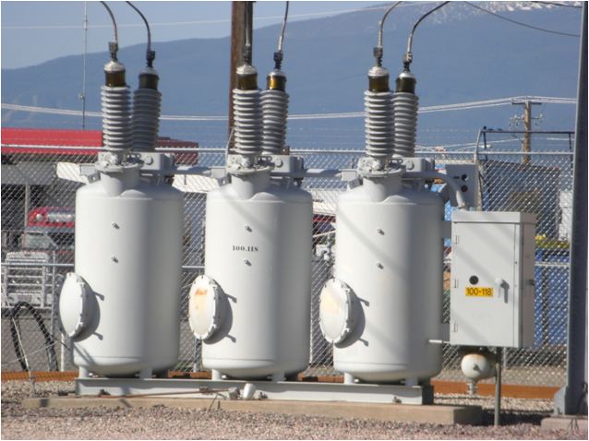
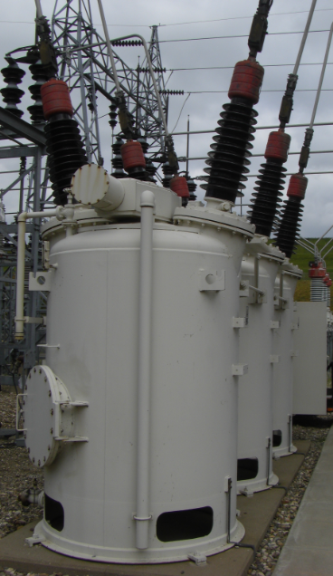
Conexiones - Análisis de Resultados
Gran Volumen de Aceite

Slide 27
Conexiones - Análisis de Resultados
Gran Volumen de Aceite (conexiones)
Terminales
1 - 3 - 5
Terminales
2 - 4 - 6
Item | Posición Int. | Modo | HV | Flotación | UST | Elemento
1 | Abierto | GST-GND | 1 | 2 | -- | A1
2 | Abierto | GST-GND | 2 | 3 | -- | A2
3 | Abierto | GST-GND | 3 | 4 | -- | B3
4 | Abierto | GST-GND | 4 | 3 | -- | B4
5 | Abierto | GST-GND | 5 | 6 | -- | C5
6 | Abierto | GST-GND | 6 | 5 | -- | C6
7 | Cerrado | GST-GND | 1 ó 2 | -- | -- | A’
8 | Cerrado | GST-GND | 1 ó 2 | -- | -- | B’
9 | Cerrado | GST-GND | 1 ó 2 | -- | -- | C’

Slide 28
Conexiones - Análisis de Resultados
Gran Volumen de Aceite (resultados)
Estando el interruptor abierto, se evalúa cada bushing por separado
Estando el interruptor cerrado, se incluye el aislamiento de ambos bushings y el aislamiento de la barra colectora
ITL = (watss interruptor cerrado) – (suma de watts de los 2 interruptores abiertos)
< -0,20 W | -0,20 W < X < -0,10 W | -0,10 W < X < +0,05 W | +0,05 W < X < +0,10 W | > +0,10
Investigar inmediatamente | Repetir la prueba con más frecuencia | Normal | Repetir la prueba con más frecuencia | Investigar inmediatamente
Ensamble guía de la varilla de accionamiento y ensamble de contactos del interruptor |  |  | Varilla de accionamiento, aceite del tanque y aislamiento soporte

Slide 29
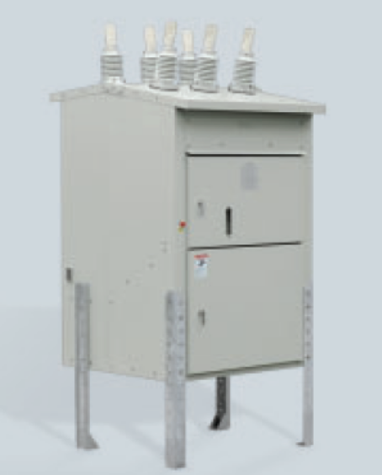
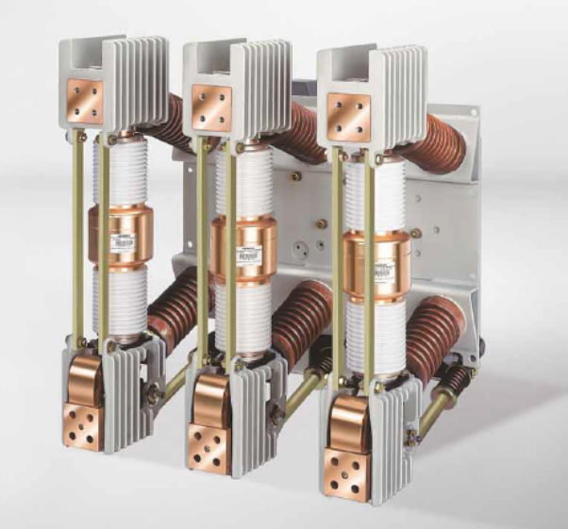
Conexiones - Análisis de Resultados
Vacío
Exteriores - Media Tensión
Celdas – Media tensión

Slide 30
Conexiones - Análisis de Resultados
Vacío (conexiones)
Exteriores - Media Tensión
Terminales
1 - 3 - 5
Terminales
2 - 4 - 6
Item | Posición Int. | Modo | HV | Flotación | UST | Elemento
1 | Abierto | GST-Ground | 1 | 2 | -- | A1
2 | Abierto | GST-Ground | 2 | 1 | -- | A2
3 | Abierto | GST-Ground | 3 | 4 | -- | B3
4 | Abierto | GST-Ground | 4 | 3 | -- | B4
5 | Abierto | GST-Ground | 5 | 6 | -- | C5
6 | Abierto | GST-Ground | 6 | 5 | -- | C6
7 | Abierto | UST | 1 | -- | 2 | A1-A2
8 | Abierto | UST | 3 | -- | 4 | B3-B4
9 | Abierto | UST | 5 | -- | 6 | C5-C6

Slide 31
Conexiones - Análisis de Resultados
Vacío (conexiones)
Celdas - Media Tensión
Terminales
1 - 3 - 5
Item | Posición Int. | Modo | HV | Flotación | UST | Elemento
1 | Abierto | GST-Ground | 1 | 2 | -- | A1
2 | Abierto | GST-Ground | 2 | 1 | -- | A2
3 | Abierto | GST-Ground | 3 | 4 | -- | B3
4 | Abierto | GST-Ground | 4 | 3 | -- | B4
5 | Abierto | GST-Ground | 5 | 6 | -- | C5
6 | Abierto | GST-Ground | 6 | 5 | -- | C6
7 | Abierto | UST | 1 | -- | 2 | A1-A2
8 | Abierto | UST | 3 | -- | 4 | B3-B4
9 | Abierto | UST | 5 | -- | 6 | C5-C6
Terminales
2 - 4 - 6

Slide 32
Conexiones - Análisis de Resultados
Vacío (resultados)
Pruebas 1-6
  Los elementos evaluados son: bushings, condensador en paralelo, varilla de accionamiento y aislador soporte.
  Comparar pérdidas en pruebas 1, 3 y 5
  Comparar pérdidas en pruebas 2, 4 y 6
  Comparar pérdidas entre fases, tendencias y equipos similares
Cámaras 7-9 “sin condensadores”
  En condiciones normales (sin humedad), las pérdidas deben ser muy bajas (cercanas a cero)
  Altas pérdidas indican defectos en la botella de vacío y/o superficie contaminada

Slide 33
Casos de Estudio

Slide 34
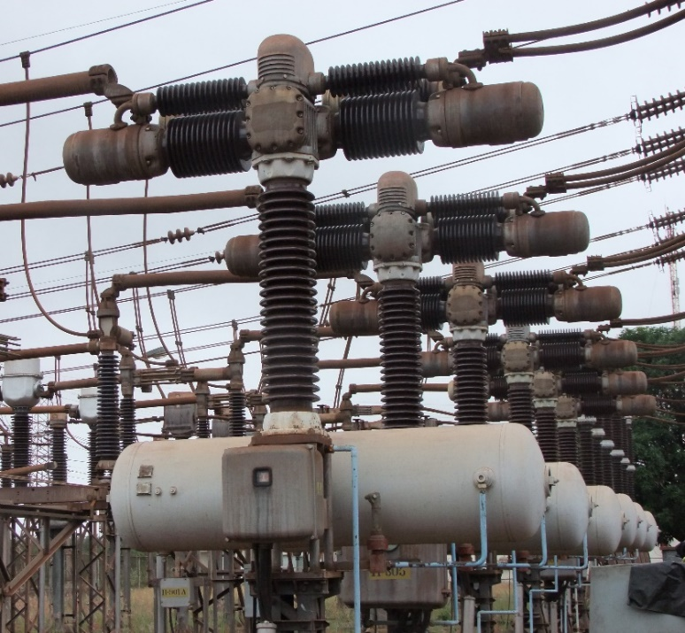
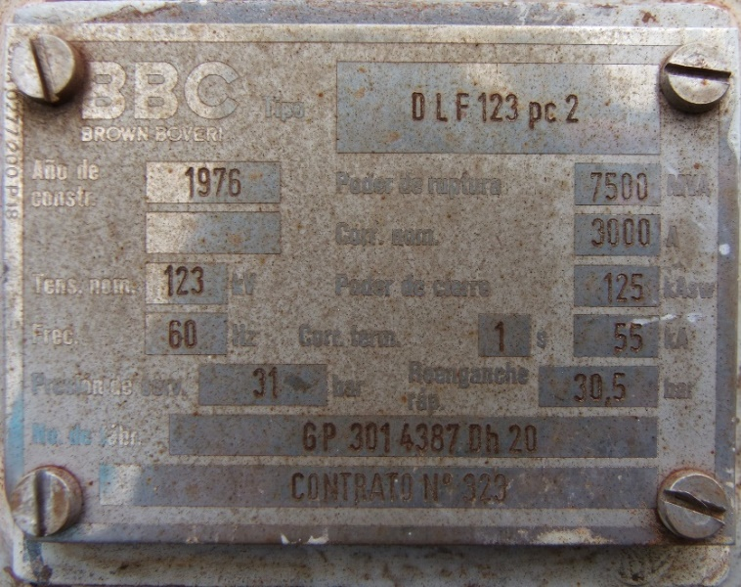
Casos de Estudio
Caso 1: Humedad - Varillas de Accionamiento
Interruptor de mando y medio de extinción en aire comprimido 123 kV.

Slide 35
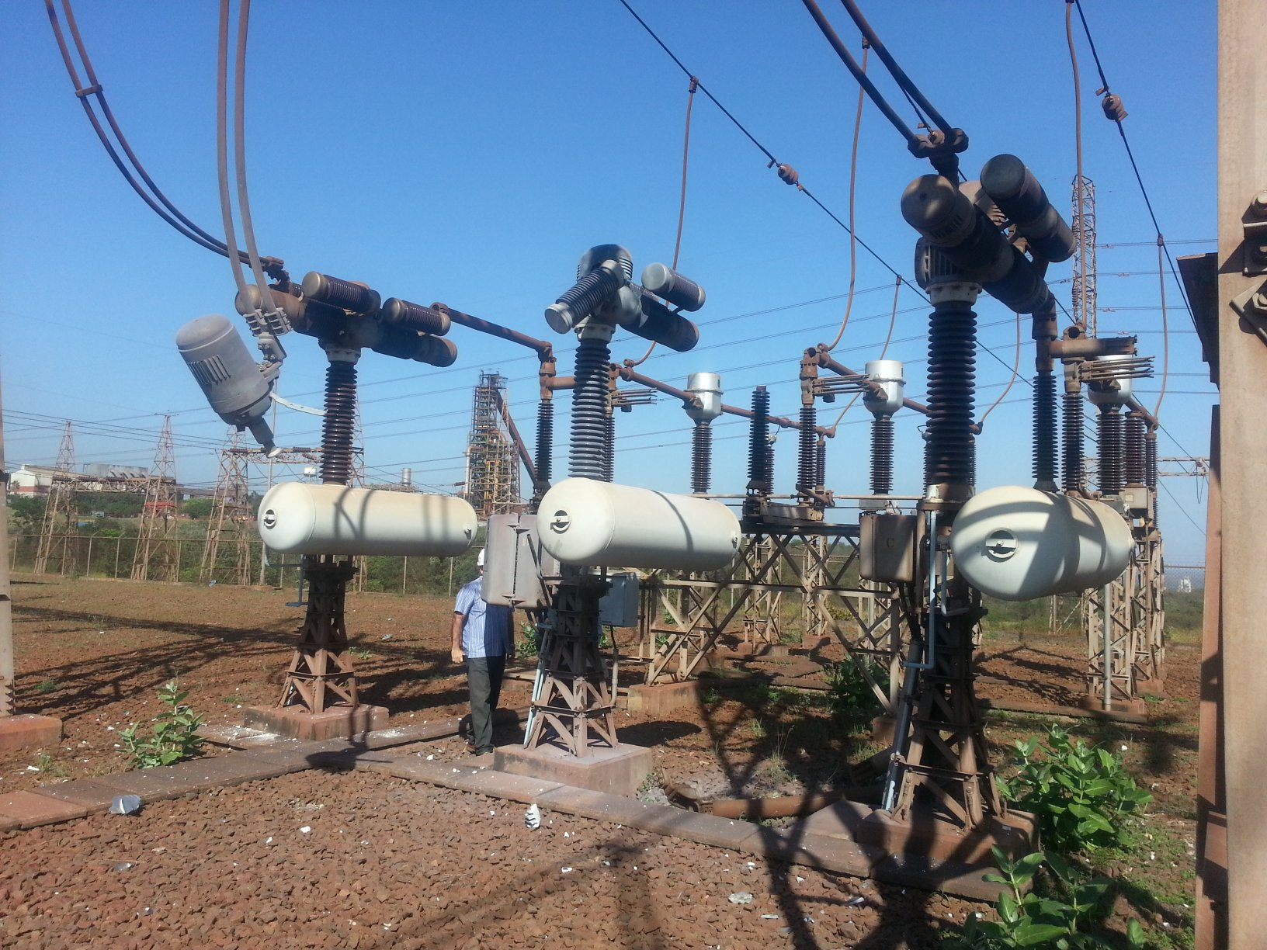
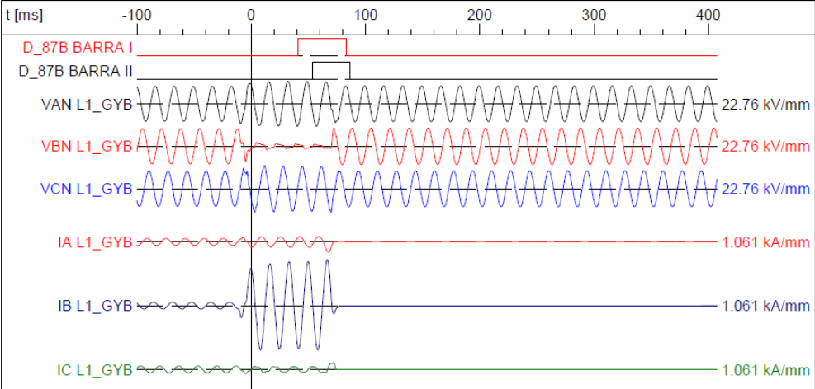
Casos de Estudio
Caso 1: Humedad - Varillas de Accionamiento
Falla en fase B del interruptor (explosión). Se filtró humedad, a través de la red de aire comprimido.

Slide 36
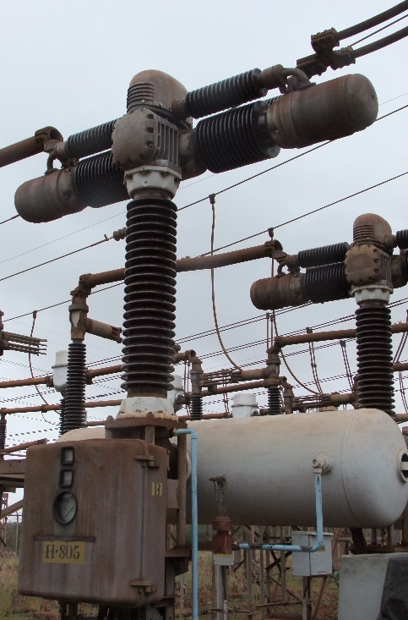
Casos de Estudio
Caso 1: Humedad - Varillas de Accionamiento
Item | I (mA) | P (W) | FP (%) | C (pF)
Cam 1 FA | 12,889 | 0,311 | 0,241 | 3418,87
Cam 2 FA | 12,960 | 0,283 | 0,218 | 3437,69
Col FA | 0,134 | 0,030 | - | 38,46
Cam 1 FB | 13,017 | 0,392 | 0,301 | 3452,73
Cam 2 FB | 12,864 | 0,409 | 0,318 | 3412,16
Col FB | 0,144 | 0,019 | - | 38,30
Cam 1 FC | 12,883 | 0,278 | 0,216 | 3417,22
Cam 2 FC | 12,814 | 0,248 | 0,194 | 3398,99
Col FC | 0,132 | 0,025 | - | 35,01

Slide 37
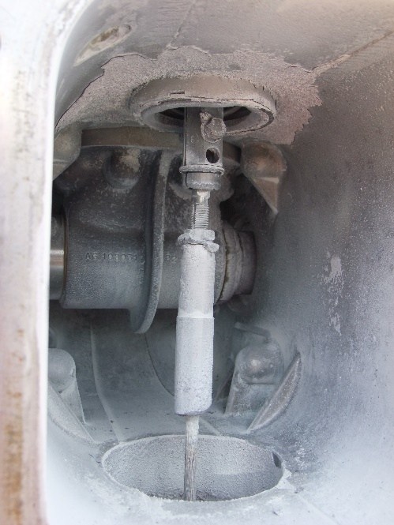
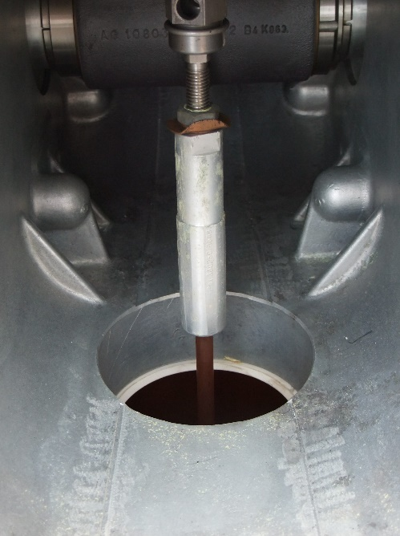
Casos de Estudio
Caso 1: Humedad - Varillas de Accionamiento
Varilla – Mal Estado
Varilla – Buen Estado

Slide 38
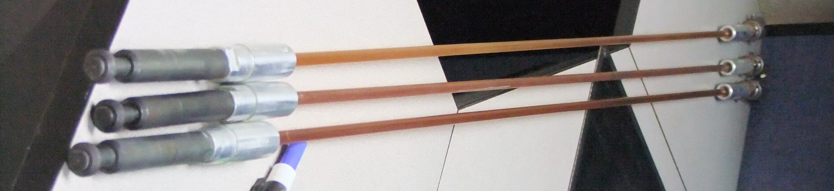
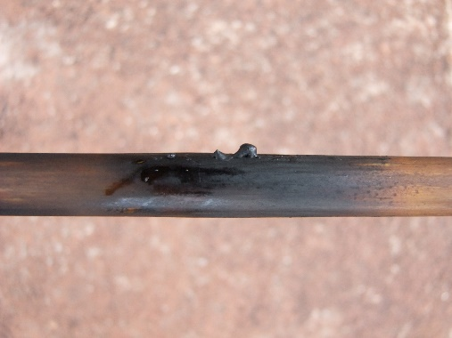
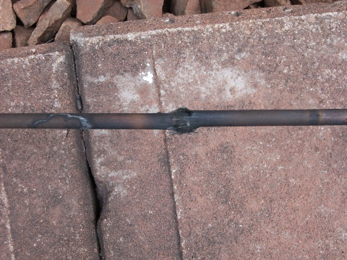
Casos de Estudio
Caso 1: Humedad - Varillas de Accionamiento

Slide 39
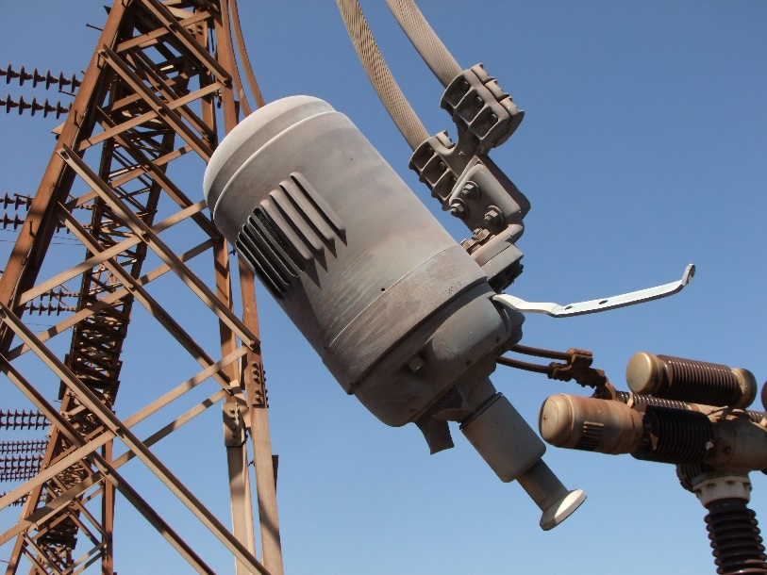
Casos de Estudio
Caso 1: Humedad - Varillas de Accionamiento
Se intervino la red de aire comprimido, realizándole mantenimiento mayor a los compresores de dicha instalación
Se incremento la frecuencia de las pruebas de mantenimiento (aislamiento), para monitorear las pérdidas asociadas a las columnas soportes (varillas de accionamiento)

Slide 40
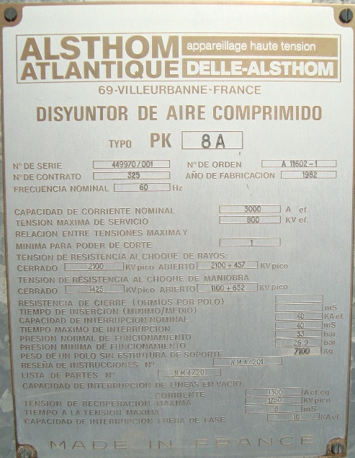
Casos de Estudio
Caso 2: Condensadores Equipotenciales Defectuosos
Interruptor de mando y medio de extinción en aire comprimido 800 kV

Slide 41
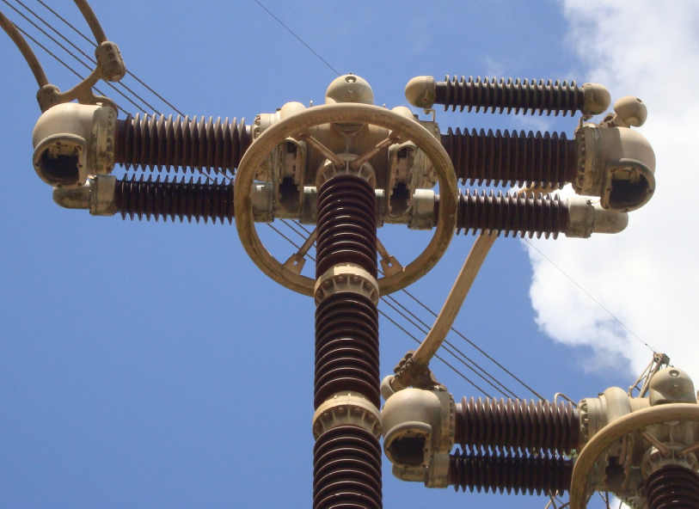
Casos de Estudio
Caso 2: Condensadores Equipotenciales Defectuosos
Durante pruebas de mantenimiento realizadas a un interruptor, se detectó que 2 cámaras de interrupción (C5 fase “B” y C3 fase “C”) presentaban valores de factor de potencia elevados.
Se desconectaron los condensadores asociados a las cámaras cuestionadas y se constató que ambos condensadores equipotenciales estaban deteriorados.

Slide 42
Casos de Estudio
Caso 2: Condensadores Equipotenciales Defectuosos
FASE | CABEZAL | ELEMENTO PROBADO | MODO PRUEBA | VOLTAJE PRUEBA (kV) | CORRIENTE (mA) | PÉRDIDAS (W) | FP (%) | CAP. MED. (pF) | CAP. NOM. (pF) | DESV. (%)
A | 1 | C1 | UST | 10 | 9,682 | 0,322 | 0,332 | 2.568,22 | 2.500 | 2,73
 |  | C2 | UST | 10 | 9,626 | 0,345 | 0,359 | 2.553,31 | 2.500 | 2,13
 |  | S1 | GUARD | 10 | 0,157 | 0,012 | -- | 41,67 | N/A | --
 | 2 | C3 | UST | 10 | 8,716 | 0,348 | 0,399 | 2.311,99 | 2.250 | 2,76
 |  | C4 | UST | 10 | 8,886 | 0,312 | 0,351 | 2.356,97 | 2.250 | 4,75
 |  | S2 | GUARD | 10 | 0,166 | 0,010 | -- | 44,03 | N/A | --
 | 3 | C5 | UST | 10 | 8,467 | 0,256 | 0,302 | 2.245,80 | 2.250 | -0,19
 |  | C6 | UST | 10 | 8,607 | 0,309 | 0,359 | 2.283,02 | 2.250 | 1,47
 |  | S3 | GUARD | 10 | 0,153 | 0,006 | -- | 40,68 | N/A | --
 | 4 | C7 | UST | 10 | 9,600 | 0,337 | 0,351 | 2.546,57 | 2.500 | 1,86
 |  | C8 | UST | 10 | 9,623 | 0,336 | 0,349 | 2.552,51 | 2.500 | 2,1
 |  | S4 | GUARD | 10 | 0,186 | 0,019 | -- | 49,21 | N/A | --

Slide 43
Casos de Estudio
Caso 2: Condensadores Equipotenciales Defectuosos
FASE | CABEZAL | ELEMENTO PROBADO | MODO PRUEBA | VOLTAJE PRUEBA (kV) | CORRIENTE (mA) | PÉRDIDAS (W) | FP (%) | CAP. MED. (pF) | CAP. NOM. (pF) | DESV. (%)
B | 1 | C1 | UST | 10 | 9,771 | 0,314 | 0,321 | 2.591,79 | 2.500 | 3,67
 |  | C2 | UST | 10 | 9,754 | 0,312 | 0,320 | 2.587,22 | 2.500 | 3,49
 |  | S1 | GUARD | 10 | 0,153 | 0,007 | -- | 40,70 | -- | --
 | 2 | C3 | UST | 10 | 8,694 | 0,310 | 0,356 | 2.306,11 | 2.250 | 2,49
 |  | C4 | UST | 10 | 8,718 | 0,283 | 0,320 | 2.312,43 | 2.250 | 2,77
 |  | S2 | GUARD | 10 | 0,169 | 0,011 | -- | 44,94 | -- | --
 | 3 | C5 | UST | 10 | 8,716 | 0,790 | 0,906 | 2.311,74 | 2.250 | 2,74
 |  | C6 | UST | 10 | 8,708 | 0,325 | 0,373 | 2.309,73 | 2.250 | 2,77
 |  | S3 | GUARD | 10 | 0,157 | 0,012 | -- | 41,73 | -- | --
 | 4 | C7 | UST | 10 | 9,427 | 0,292 | 0,310 | 2.500,60 | 2.500 | 0,02
 |  | C8 | UST | 10 | 9,651 | 0,385 | 0,399 | 2.559,87 | 2.500 | 2,39
 |  | S4 | GUARD | 10 | 0,171 | 0,013 | -- | 45,46 | -- | --

Slide 44
Casos de Estudio
Caso 2: Condensadores Equipotenciales Defectuosos
FASE | CABEZAL | ELEMENTO PROBADO | MODO PRUEBA | VOLTAJE PRUEBA (kV) | CORRIENTE (mA) | PÉRDIDAS (W) | FP (%) | CAP. MED. (pF) | CAP. NOM. (pF) | DESV. (%)
C | 1 | C1 | UST | 10 | 9,483 | 0,320 | 0,337 | 2.515,48 | 2.500 | 0,62
 |  | C2 | UST | 10 | 9,048 | 0,309 | 0,340 | 2.409,65 | 2.500 | -3,61
 |  | S1 | GUARD | 10 | 0,155 | 0,006 | -- | 41,14 | -- | --
 | 2 | C3 | UST | 10 | 8,550 | 0,753 | 0,881 | 2.267,92 | 2.250 | 0,8
 |  | C4 | UST | 10 | 8,525 | 0,308 | 0,361 | 2.261,43 | 2.250 | 0,51
 |  | S2 | GUARD | 10 | 0,165 | 0,004 | -- | 43,84 | -- | --
 | 3 | C5 | UST | 10 | 8,710 | 0,291 | 0,334 | 2.310,33 | 2.250 | 2,68
 |  | C6 | UST | 10 | 8,793 | 0,305 | 0,347 | 2.332,46 | 2.250 | 3,66
 |  | S3 | GUARD | 10 | 0,154 | 0,013 | -- | 40,88 | -- | --
 | 4 | C7 | UST | 10 | 9,786 | 0,329 | 0,336 | 2.595,94 | 2.500 | 3,84
 |  | C8 | UST | 10 | 9,687 | 0,363 | 0,375 | 2.569,48 | 2.500 | 2,78
 |  | S4 | GUARD | 10 | 0,164 | 0,016 | -- | 43,50 | -- | --

Slide 45
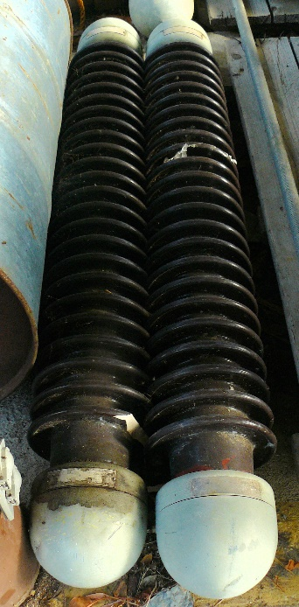
Casos de Estudio
Caso 2: Condensadores Equipotenciales Defectuosos
Condensadores de cámaras cuestionadas
Condensador | FP (%) | C (pF)
C5 (fase “B”) | 0,892 | 2.260,43
C3 (fase “C”) | 0,875 | 2.216,25

Slide 46


Slide 47
Cualquier otra pregunta, solicitud o comentario adicional, pueden escribir al siguiente correo: raidel.coa@megger.com o llamar al + 57 311 576 0238

